Slide 1
Урок по окружающему миру в 1 классе
«Почему нужно чистить зубы и мыть руки?»
Подготовил: учитель начальных классов
Кучерявых Наталья Михайловна
МБОУ «Большеугонская СОШ»
Льговского района Курской области
-2015-

Slide 2
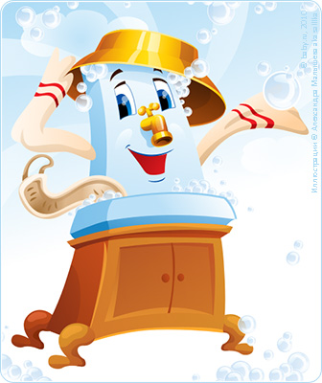

Slide 3
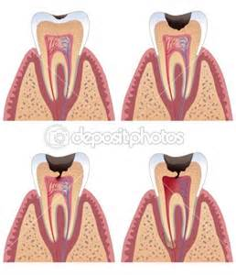

Slide 4
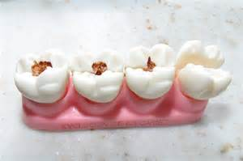
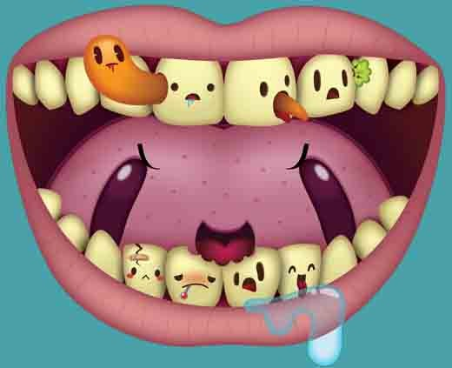

Slide 5
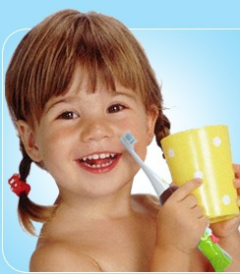
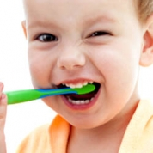
Чисти зубы 2 раза в день -утром и вечером после еды

Slide 6
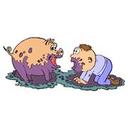
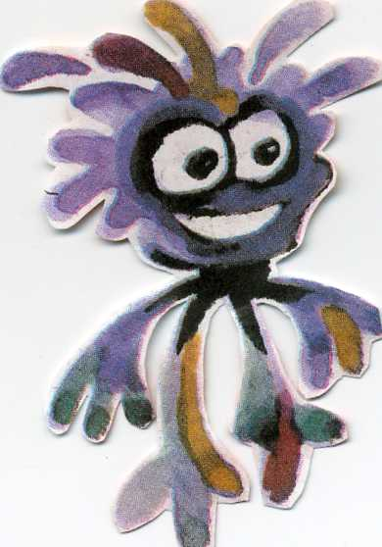
Мыть руки совсем не нужно! Люблю ребят, которые не моют руки, они —мои лучшие друзья!

Slide 7
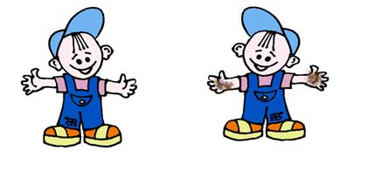

Slide 8
Серёжа
Петя

Slide 9
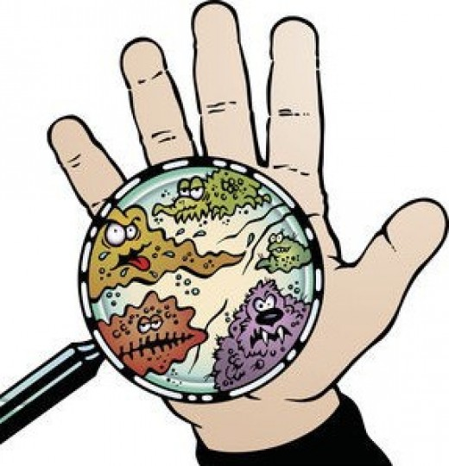

Slide 10
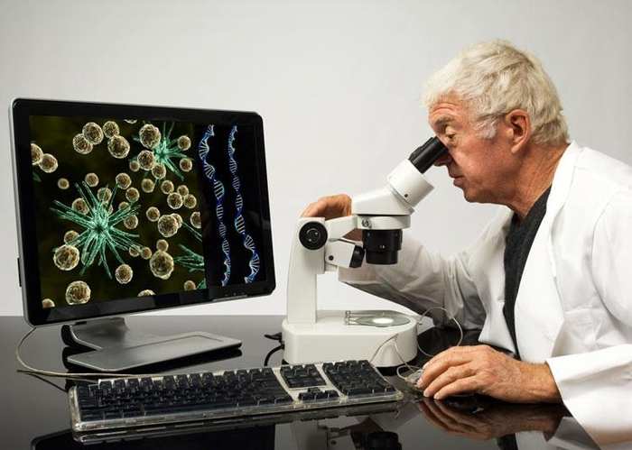

Slide 11
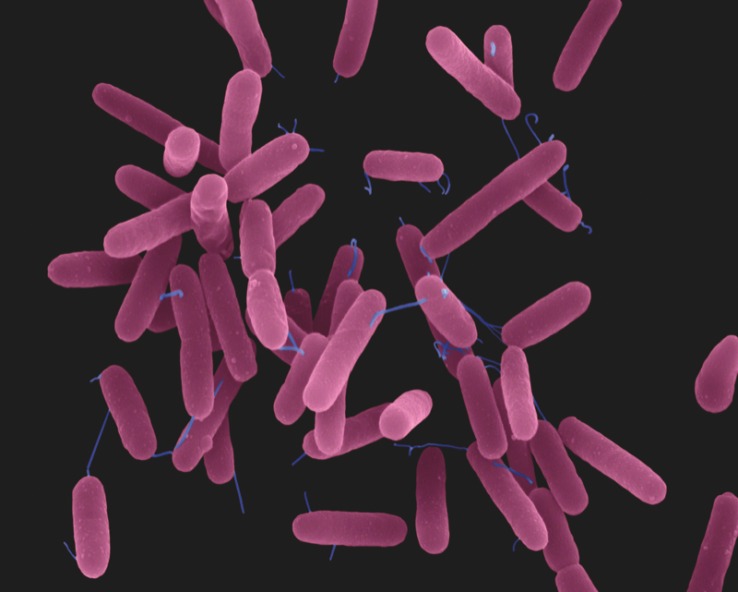
Notes:
Монстры на руках

Slide 12
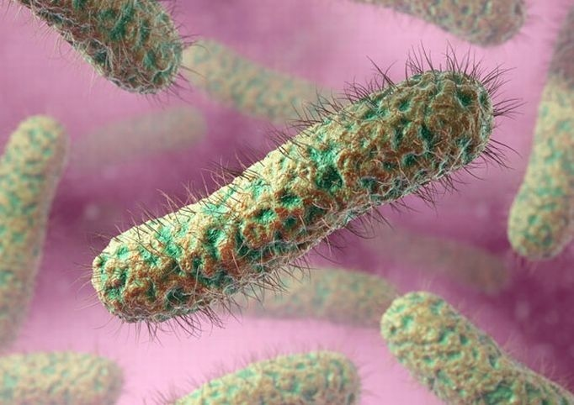

Slide 13
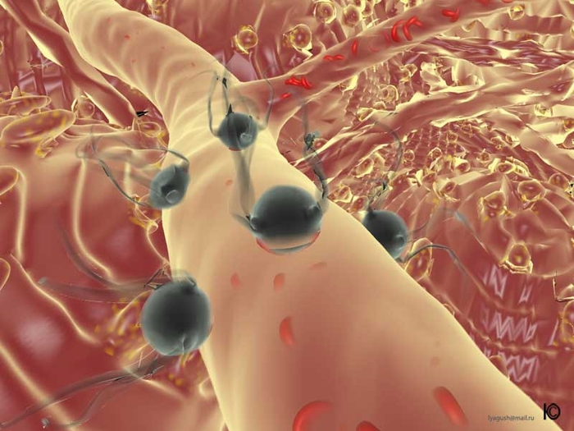

Slide 14
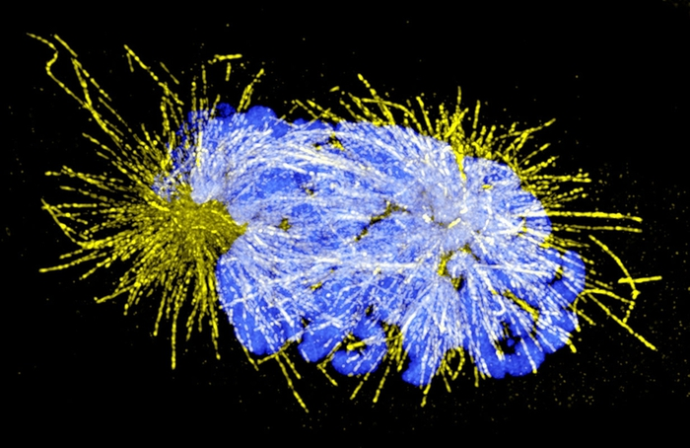

Slide 15
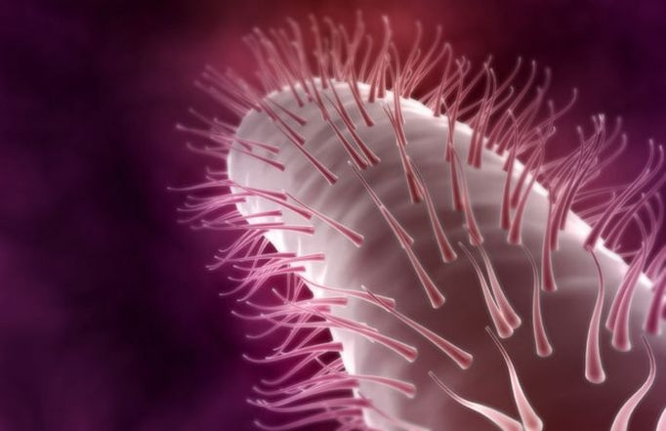
Notes:
Кишечная палочка

Slide 16
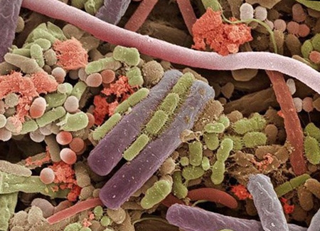

Slide 17
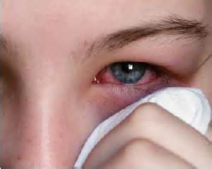

Slide 18
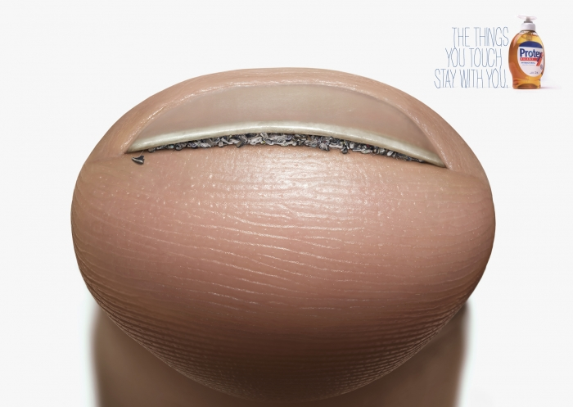

Slide 19
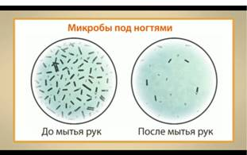

Slide 20
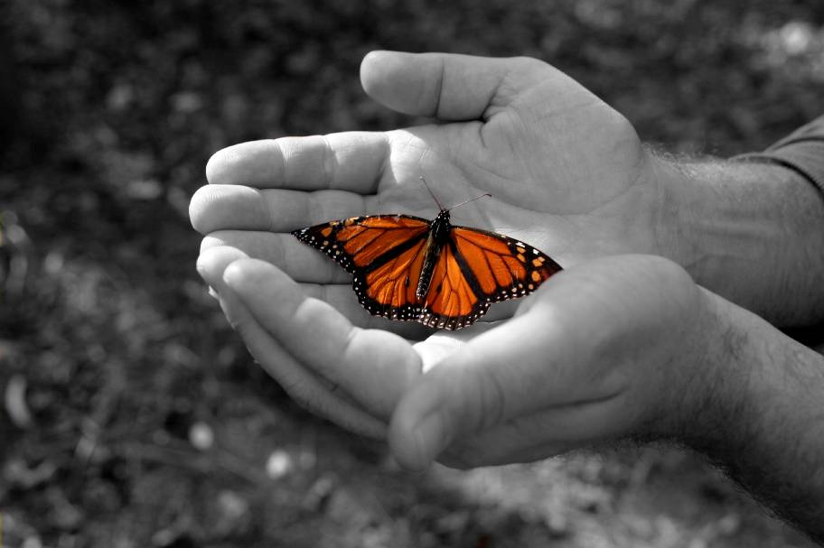

Slide 22
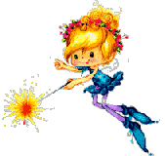
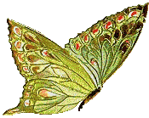
ЗУБНАЯ ФЕЯ

